Slide 1
Exploración y Curación de Datos
Diplomatura CDAAyA 2021

Slide 2
¿Qué hemos visto en esta materia?

Slide 3
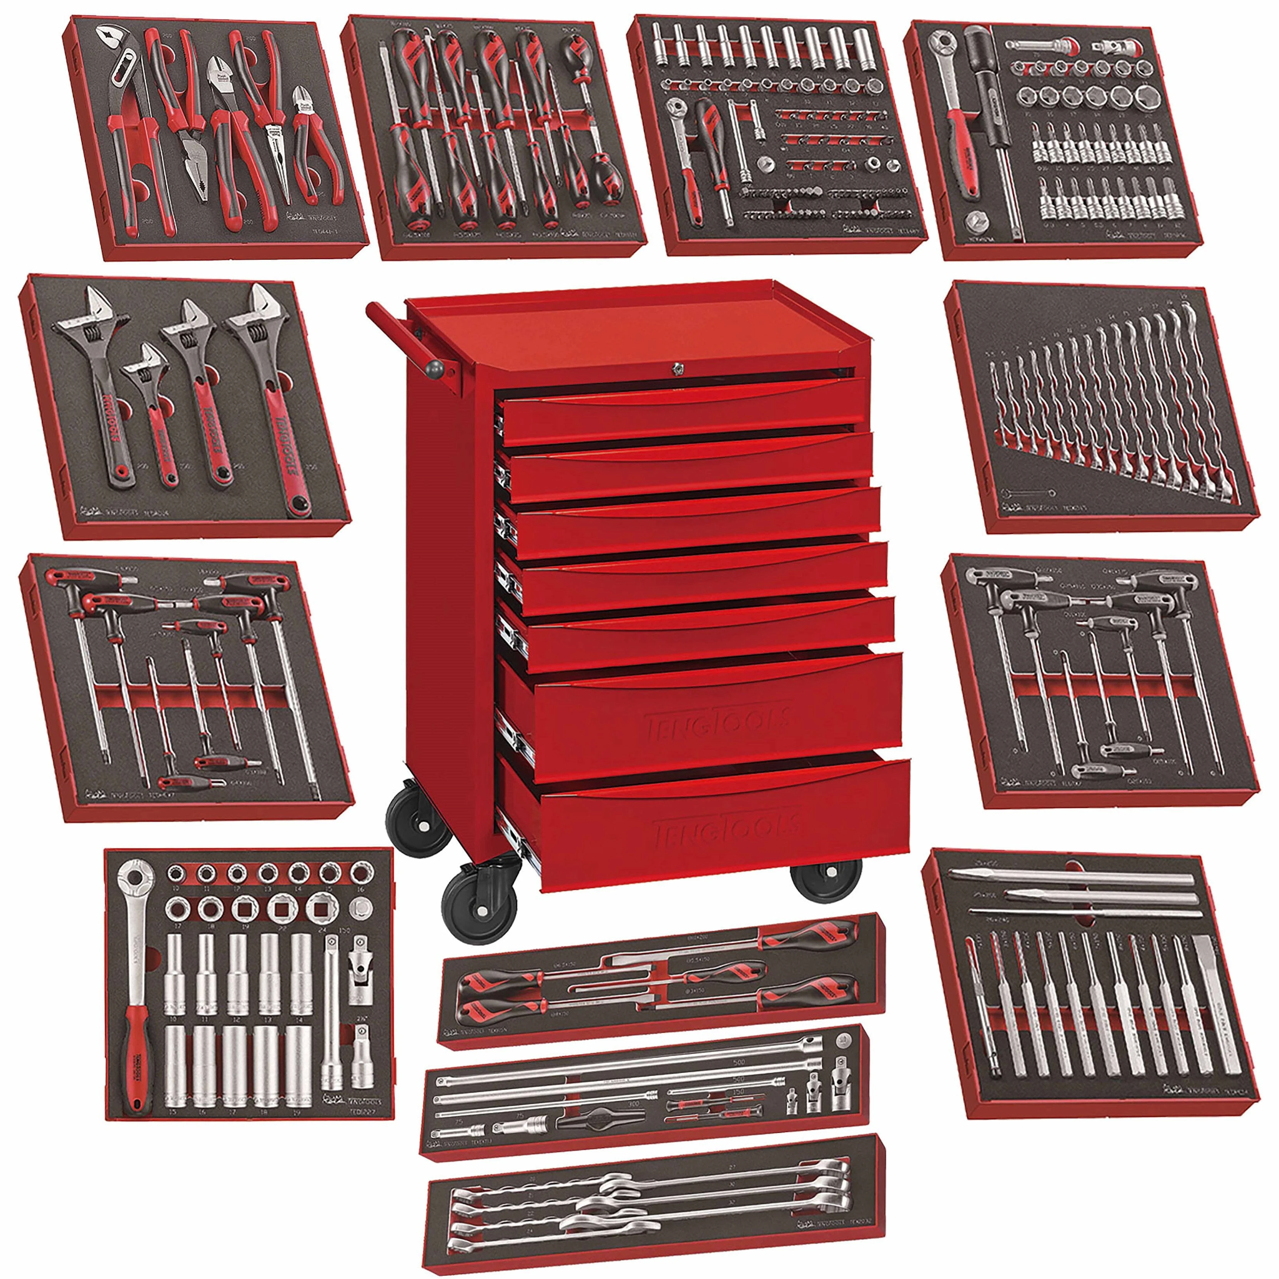
Herramientas para el pre-procesamiento de datos
Herramientas de estadística descriptiva e inferencial
Análisis univariado y multivariado
Transformaciones de datos: indexado, agrupación y agregación
Selección de características
Combinación de conjuntos de datos
Imputación de valores faltantes
Detección y corrección de sesgos

Slide 4
Hoy agregamos
Codificación de variables categóricas
Reducción de dimensionalidad con PCA
[Si tenemos tiempo] Reducción de dimensionalidad con LDA

Slide 5
Encodings

Slide 6
Los algoritmos de aprendizaje automático requieren exclusivamente datos numéricos

Slide 7
Es necesario transformar nuestras variables categóricas a algún formato numérico

Slide 8
One-hot encoding
Id | Barrio=San Vicente | Barrio=Cerro de las Rosas | Barrio=Maipú | Barrio=Ituzaingó
1
2
3
4
5
Id | Barrio
1 | San Vicente
2 | Cerro de las Rosas
3 | Maipú
4 | San Vicente
5 | Ituzaingó
Notes:
Supongamos que tenemos una variable que tiene 4 categorías posibles. Le asignamos un número a cada categoría del 0 al 3. Por cada una de nuestras filas, crearemos un *vector* de dimensión 4 que tendrá ceros en todas las posiciones, y un 1 en la posición correspondiente al número de su categoría

Slide 9
One-hot encoding
Id | Barrio=San Vicente | Barrio=Cerro de las Rosas | Barrio=Maipú | Barrio=Ituzaingó
1 | 1 | 0 | 0 | 0
2
3
4
5
Id | Barrio
1 | San Vicente
2 | Cerro de las Rosas
3 | Maipú
4 | San Vicente
5 | Ituzaingó
Notes:
Supongamos que tenemos una variable que tiene 4 categorías posibles. Le asignamos un número a cada categoría del 0 al 3. Por cada una de nuestras filas, crearemos un *vector* de dimensión 4 que tendrá ceros en todas las posiciones, y un 1 en la posición correspondiente al número de su categoría

Slide 10
One-hot encoding
Id | Barrio=San Vicente | Barrio=Cerro de las Rosas | Barrio=Maipú | Barrio=Ituzaingó
1 | 1 | 0 | 0 | 0
2 | 0 | 1 | 0 | 0
3 | 0 | 0 | 1 | 0
4 | 1 | 0 | 0 | 0
5 | 0 | 0 | 0 | 1
Id | Barrio
1 | San Vicente
2 | Cerro de las Rosas
3 | Maipú
4 | San Vicente
5 | Ituzaingó
Notes:
Supongamos que tenemos una variable que tiene 4 categorías posibles. Le asignamos un número a cada categoría del 0 al 3. Por cada una de nuestras filas, crearemos un *vector* de dimensión 4 que tendrá ceros en todas las posiciones, y un 1 en la posición correspondiente al número de su categoría

Slide 11
The curse of dimensionality
Al codificar los datos de esta manera, generamos vectores esparsos de alta dimensionalidad
Ocupa mucho espacio en memoria
Los vectores resultantes son ortogonales.
Todos los vectores están a la misma distancia entre ellos (si tienen norma 1)
No podemos calcular operaciones como el producto punto.

Slide 12
Reducción de dimensionalidad

Slide 13
Objetivo
Reducir el número de columnas o variables de nuestro conjunto de datos
Conservar la mayor cantidad de información posible
¿Qué técnicas conocemos hasta ahora?
Notes:
Cuando eliminamos columnas del conjunto de datos que no son relevantes a la tarea de predicción.
Cuando eliminamos columnas que tienen mucha covarianza entre ellas, por ejemplo, el salario bruto vs el salario neto
Cuando agrupamos categorías similares dentro de una nueva categoría.

Slide 14
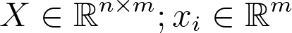
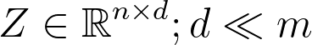
Formalización matemática
Vamos a expresar el conjunto de datos como una matriz X con n filas y m columnas. Cada filas es un vector x_{i} que habita un espacio matemático con m dimensiones. Cada dimensión corresponde intuitivamente a una columna.
Queremos obtener una nueva matriz Z que tenga la misma cantidad de filas, pero un número de columnas d mucho menor que m.
Notes:
¿Por qué somos tan formales? Para poder hacer un paralelismo entre los conceptos intuitivos de conjuntos de datos y variables aleatorias que hemos trabajado hasta este momento, y los conceptos matemáticos de matrices, vectores y componentes principales que comenzarán a utilizar durante el resto de la diplomatura.

Slide 15
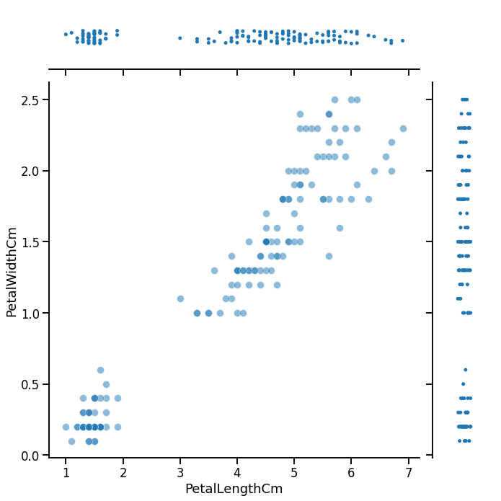
Eliminación de columnas
Vector original en R²
Nuevo vector en R¹
Cada fila es un vector x en R2, es decir, tiene dos dimensiones.
Si sacamos cualquiera de ellas, proyectamos los puntos a la dirección del eje x o y
Nuevo vector en R¹

Slide 16
Principal Component Analysis (PCA)
Método algebraico (no depende del conocimiento de dominio).
Calcula un conjunto de direcciones llamadas componentes principales:
Son ortogonales (independientes)
Están ordenados de acuerdo a la varianza de los datos originales que capturan.
Se proyecta la matriz X en las direcciones de sus componentes principales
Se seleccionan las primeras k dimensiones de la nueva matriz proyectada.

Slide 17
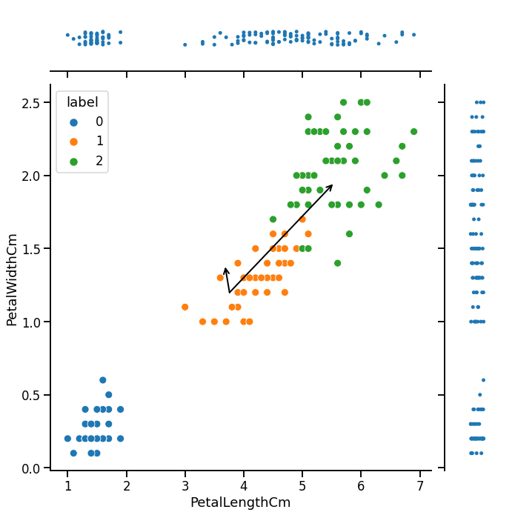
Componentes
principales
Los componentes principales de una matriz son las direcciones ortogonales de mayor variación de los datos.
¿Por qué no se “ven” ortogonales?
Notes:
Porque los ejes del gráfico no tienen una relación 1:1

Slide 18
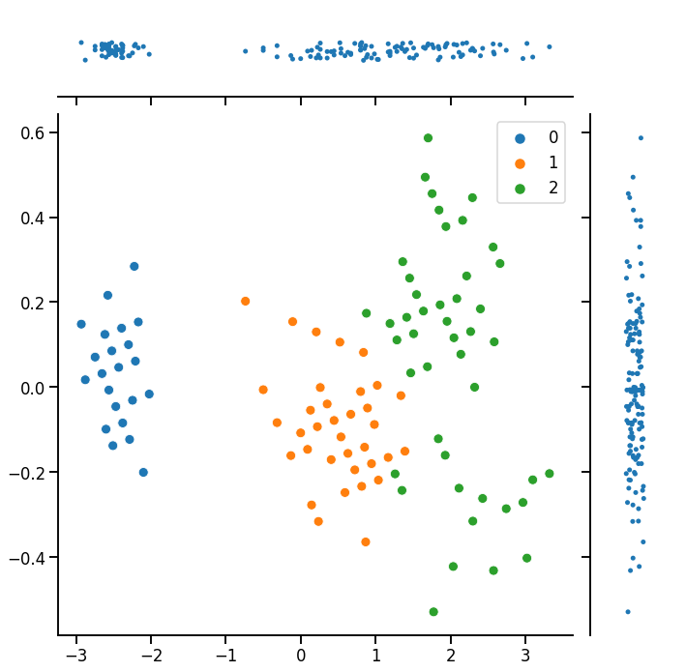
Nueva proyección
Proyectamos cada una de las filas en las direcciones de los componentes principales.
Tener en cuenta que ambas representaciones de los datos tienen exactamente la misma información

Slide 19
Demo notebook
06 PCA.ipynb

Slide 20
Demo notebook
07 Encodings y PCA en Melbourne.ipynb

Slide 21
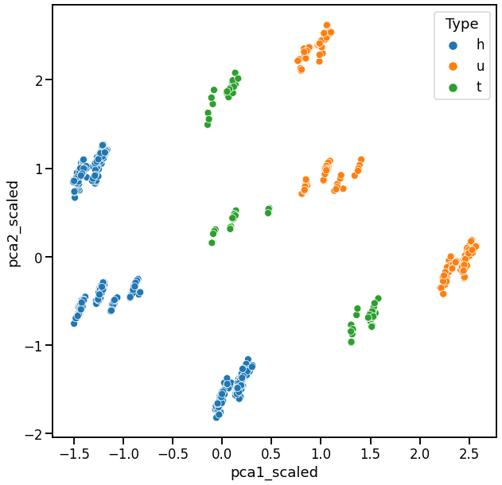
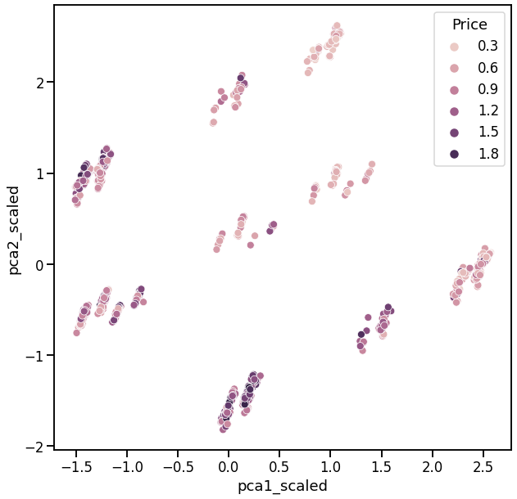
Resultado
En el conjunto de datos de melbourne, las componentes principales separan muy bien los tipos de propiedad, y en menor media el precio
¿Si el tipo está muy relacionado con los componentes del PCA, nos sirve agregar esta nueva información?

Slide 22
Cuando proyectamos cambiamos las propiedades de los datos, queremos proyectar de una forma que ayude a entender/clasificar

Slide 23
Otras proyecciones posibles

Slide 24
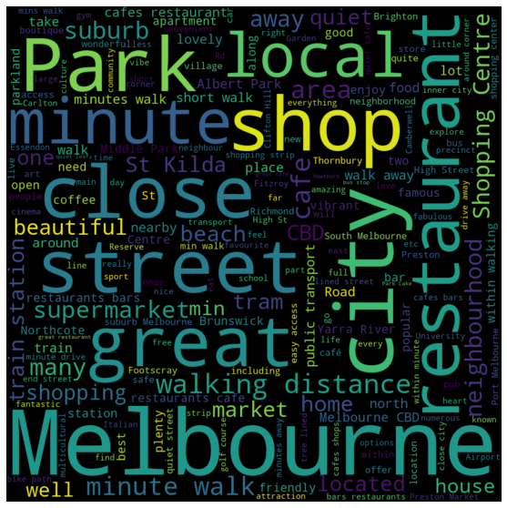
Análisis de texto libre
Suburb | closest_airbnb_neighborhood_overview
Melton South | Close to the CBD, 30-60 minutes from top Victorian beaches and suitable for day trips out to the beautiful Victoria countryside...
Oakleigh | Close to Chadstone Shopping centre, Oakleigh Centro, Walking distance approx 500m to Oakleigh and Huntingdale train station .Bus stops are easily available a couple of streets away...
Balwyn | Filled with gorgeous parks, award winning restaurants and shops and leading Deli's across Melbourne. It's close to the city- 15 minute tram ride into the city or 12 minutes into Richmond...

Slide 25
Codificación de texto en bolsas de palabras
Id | Comentario
1 | Nada de tráfico
2 | Cerca del aeropuerto
3 | Tráfico del aeropuerto
4 | Cerca de la playa
Id | aeropuerto | cerca | de | del | la | nada | playa | tráfico
1 | 0 | 0 | 1 | 0 | 0 | 1 | 0 | 1
2 | 1 | 1 | 0 | 1 | 0 | 0 | 0 | 0
3 | 1 | 0 | 0 | 1 | 0 | 0 | 0 | 1
4 | 0 | 1 | 1 | 0 | 1 | 0 | 1 | 0

Slide 26
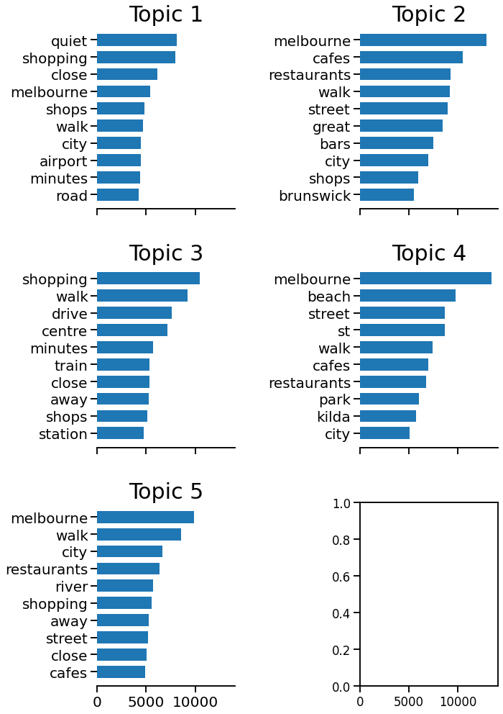
Topic modeling con LDA
LDA o Latent Dirichlet Allocation es un modelo que asume que cada texto habla de un tema o topic desconocido.
Encuentra los vectores que corresponden a los topics que mejor explicarían los datos

Slide 27
Proyección con LDA
closest_airbnb_neighborhood_overview | topic0 | topic1 | topic2 | topic3
Our house is located in a very small, quiet and safe court in the bayside suburb of Moorabbin, with no through traffic, so you are undisturbed by traffic noise. The local shopping centre and cafes is 10 minute's walk from the house The large Southland (Westfield) Shopping Centre is 2.6Km away and easily accessible by a bus which is a few minutes walk from our home. Chadstone is a bus ride away. Brighton Beach is 6Km from the house and easily accessed by public transport, where you can enjoy a walk or swim, or a meal of fish and chips on the foreshore. | 0,001 | 0,001 | 0,934 | 0,062
Luego, LDA se usa para estimar la probabilidad condicional de que un texto esté hablando de cada uno de los topics.
Podemos representar ahora cada texto con una combinación de distintos temas

Slide 28
Demo notebook
08 Encodings para texto y LDA.ipynb

Slide 29
Algunos links útiles
Tutorial de Scikit-learn sobre distintos tipos de descomposiciones
Video sobre PCA, lamentablemente solo en inglés

